Slide 1
Ontwikkelingen RLC
multidisciplinaire richtlijnen 2.0
richtlijnen database FMS
voortgang richtlijn contrastnefropathie
nieuwe richtlijnen
Henk van Hamersvelt
Voorzitter van Richtlijnencommissie

Slide 2
FMS richtlijnen 2.0 (rapport 2011)
Aanbevelingen over proces en methodologie van richtlijnontwikkeling.
Aanbevelingen over implementatie en organisatie
Financiering richtlijnontwikkeling met SKMS gelden (Stichting Kwaliteitsgelden Medisch Specialisten)
Ondersteuning door KIMS (KennisInsituut van federatie Medisch Specialisten)

Slide 3
Multidisciplinaire richtlijnen 2.0
Gereed 2016:
NIV: nierfunctievervangende behandeling, wel of niet?
Autorisatiefase:
Ned Ver Radiologie: veiligheid bij gebruik van contrastmiddelen
Commentaarronde tot 25/4/2017:
NIV: chronische nierschade
Commentaar ook naar Jorna secretaris RLC
Opstartfase, aanvraag goedgekeurd:
Zwangerschap bij nierziekten (NfN samen met NVOG)

Slide 4
Implementatie MDR richtlijnen 2.0
Alle nefrologische richtlijnen op https://www.nefro.nl
(met eventueel link naar andere websites)
Alle MDR richtlijnen 2.0 volgens modulaire opbouw in richtlijnen database FMS: https://richtlijnendatabase.nl
Nieuwe manier om richtlijnen te bekijken en te gebruiken
Ook relevante MDR richtlijnen van andere specialismes

Slide 5
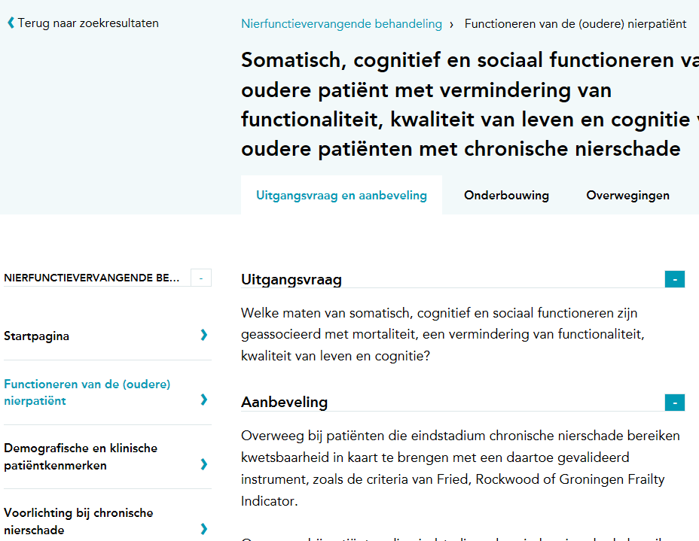
Richtlijnen database FMS (modulair)

Slide 6
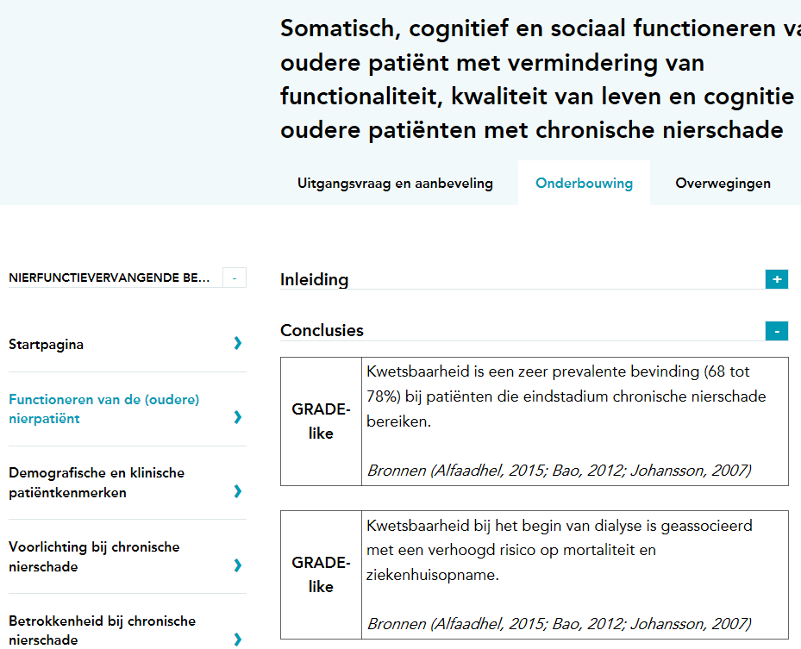
Richtlijnen database FMS (modulair)

Slide 7
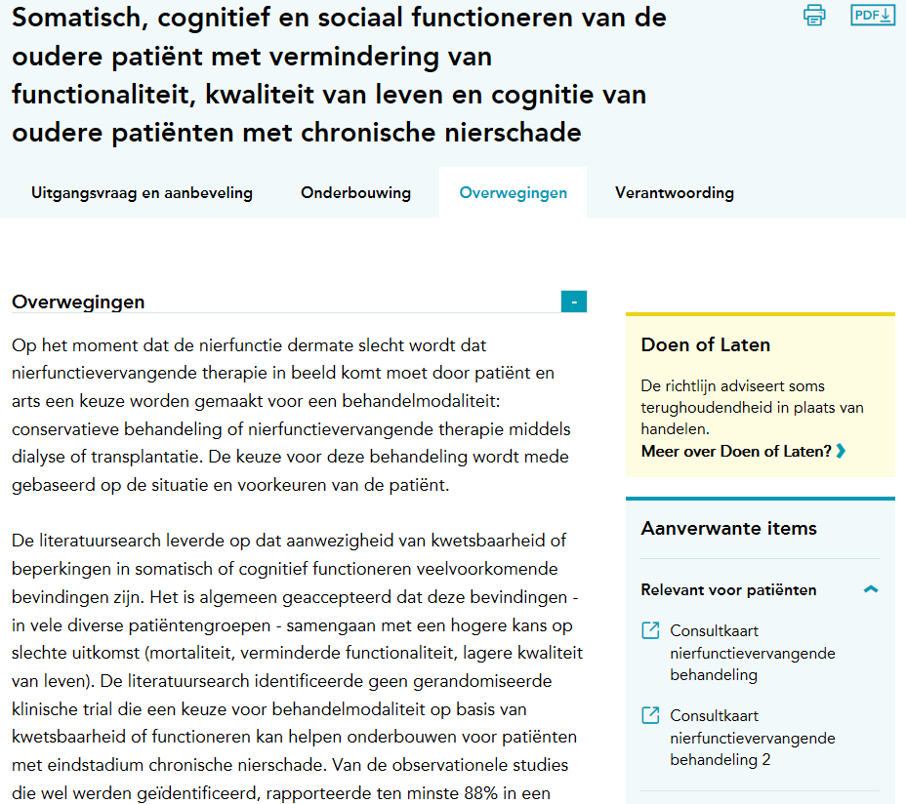
Richtlijnen database FMS (modulair)

Slide 8
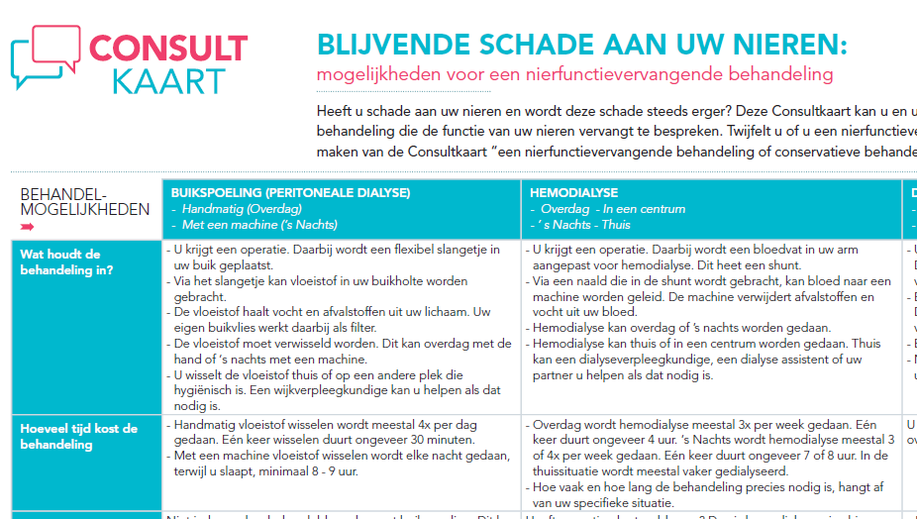
Links vanuit richtlijnen database FMS

Slide 9
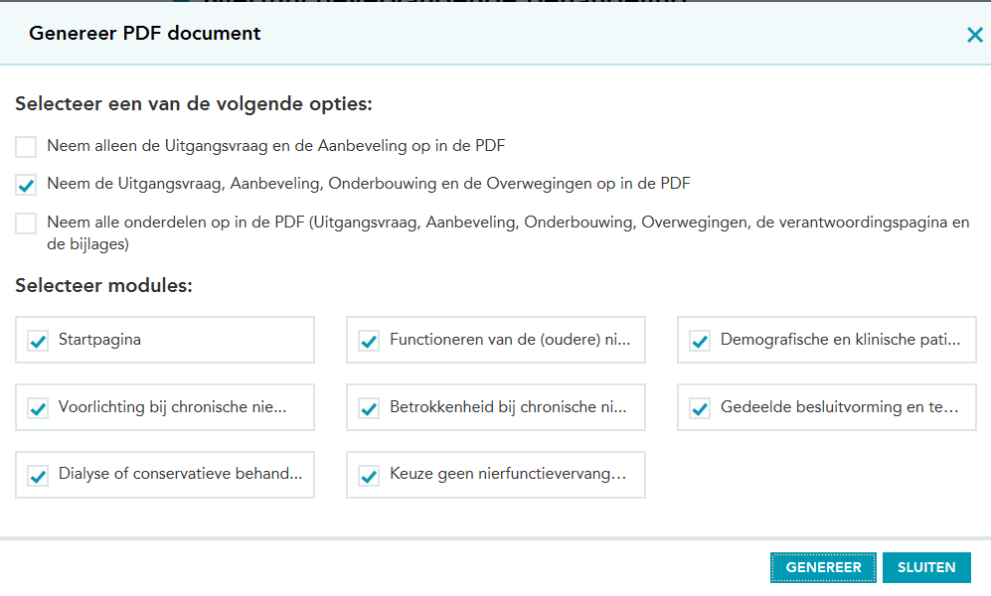
Richtlijnen database FMS (PDF)

Slide 10
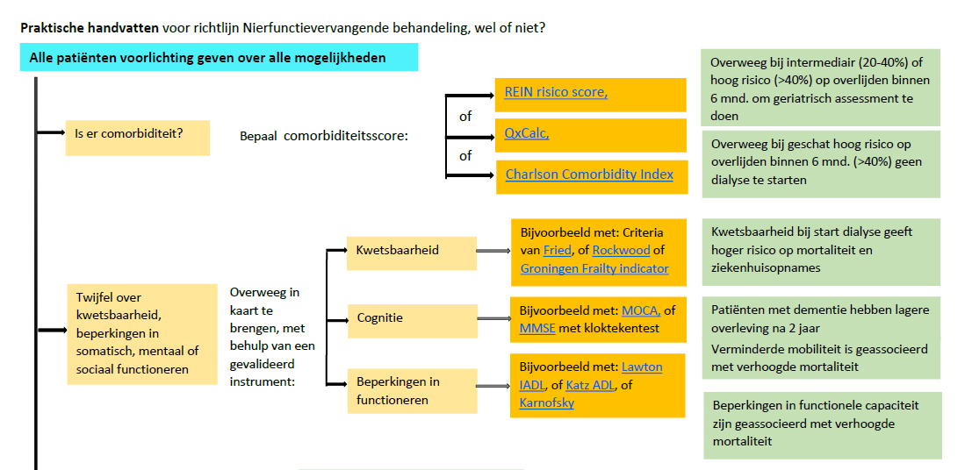
Richtlijnen overzichtelijk - samenvatting
Caroline Douma & Anneke Jorna

Slide 11
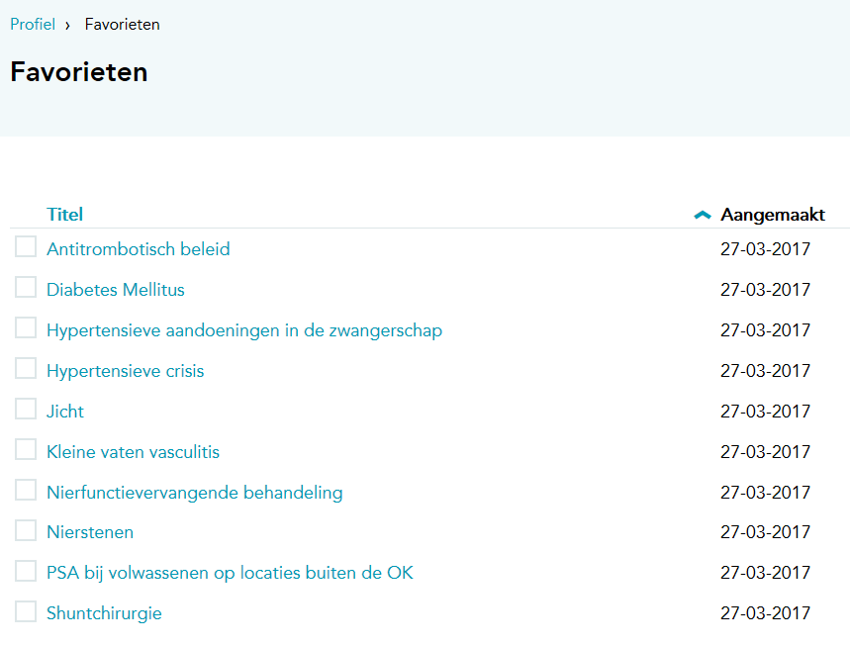
Richtlijnen database FMS (profiel)

Slide 12
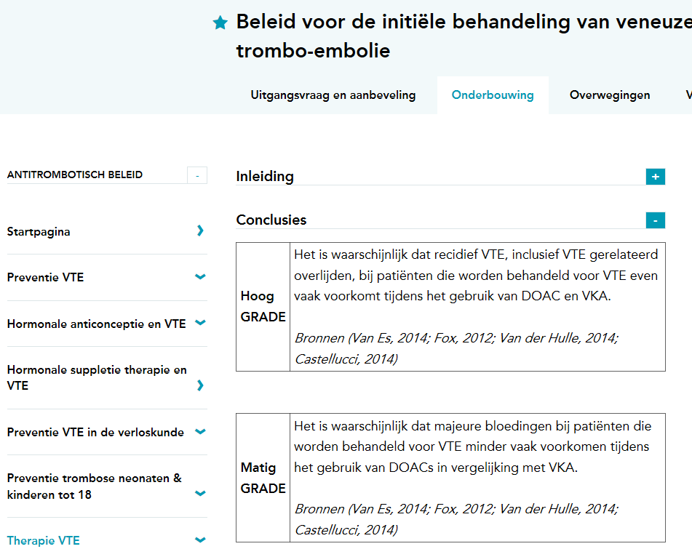
Andere richtlijnen database FMS

Slide 13
Voortgang richtlijn contrastnefropathie
Laatste aanpassingen mede op verzoek NfN:
Geen onderscheid tussen intra-arterieel en intra-veneus contrast
Geen speciale maatregelen bij “suprarenale” intra-arteriële contrasttoediening
Geen uitzonderingspositie voor niertransplantatie patiënten
Geen hydratie bij hemodynamisch stabiele patiënten met eGFR>30, die electieve procedure ondergaan (AMACING 2017)
Altijd overleg met internist/nefroloog bij (electieve) contrasttoediening bij eGFR<30
Onvoldoende evidence om specifieke vorm van hydratie bij eGFR<30 aan te bevelen. Keuze tussen uitsluitend prehydratie of pre- en posthydratie met NaHCO3 1.4%
Advies voor verder onderzoek naar optimale hydratieschema

Slide 14
Nieuwe NfN richtlijnen in 2017
Richtlijnen in ontwikkeling:
ANCA vasculitis op basis van KDIGO/EULAR
Behandeling DM bij CNS op basis ERBP
Genetisch onderzoek bij nierziekten
BRMO richtlijn dialyseafdelingen
Richtlijnen in revisie:
Richtlijn dialysestrategie
WIP richtlijn veilig werken bij hemodialyse
Mineraal en botstofwisseling op basis nieuwe KDIGO
Overigen:
Position statement gebruik Tolvaptan bij ADPKD

